Slide 1


RAZVOJ VTIČNIKA ZA NADZOR ZASEBNOSTI
Predstavitev projektne naloge pri predmetu Osnove informacijske varnosti
Univerza v Mariboru | Fakulteta za Elektrotehniko, Računalništvo in Informatiko| OIV | 2020/21

Slide 2

Ekipa
comPOST

Slide 3








// ogrodja-za-izdelavo-projekta
<html>
<head>
</head>
<body>
</body>
</html>
<link>
</link>
<div name= ”graficna_predstavitev_podatkov”>
</div>
<script>
</script>

Slide 4

Vtičnik (angl. plugin)
Vtíčnik samostalnik moškega spola
iz računalništva: program, ki razširja funkcionalnost osnovnega programa
Razširítev za brskalnik
iz računalništva: omogoča večjo funkcionalnost in uporabnost strani z možnostjo manipulacije izgleda in delovanja

Slide 5
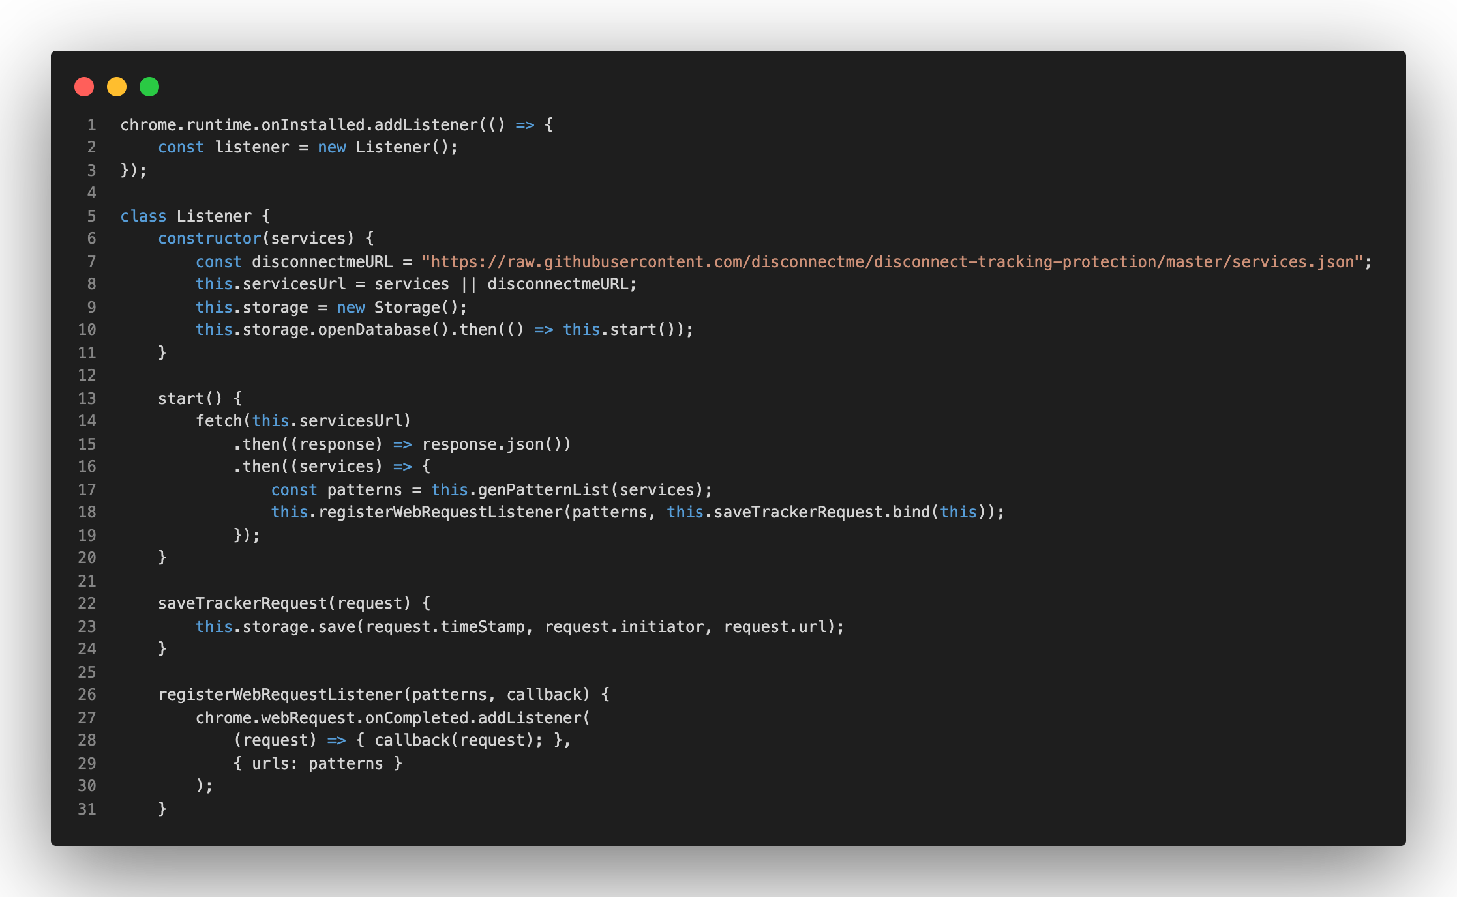
<h1> Delovanje plugina </h1>

Slide 6
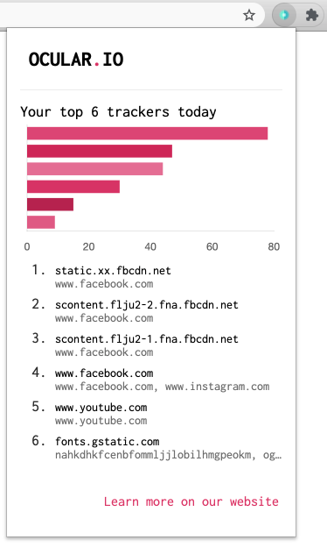

Izgled

Slide 7

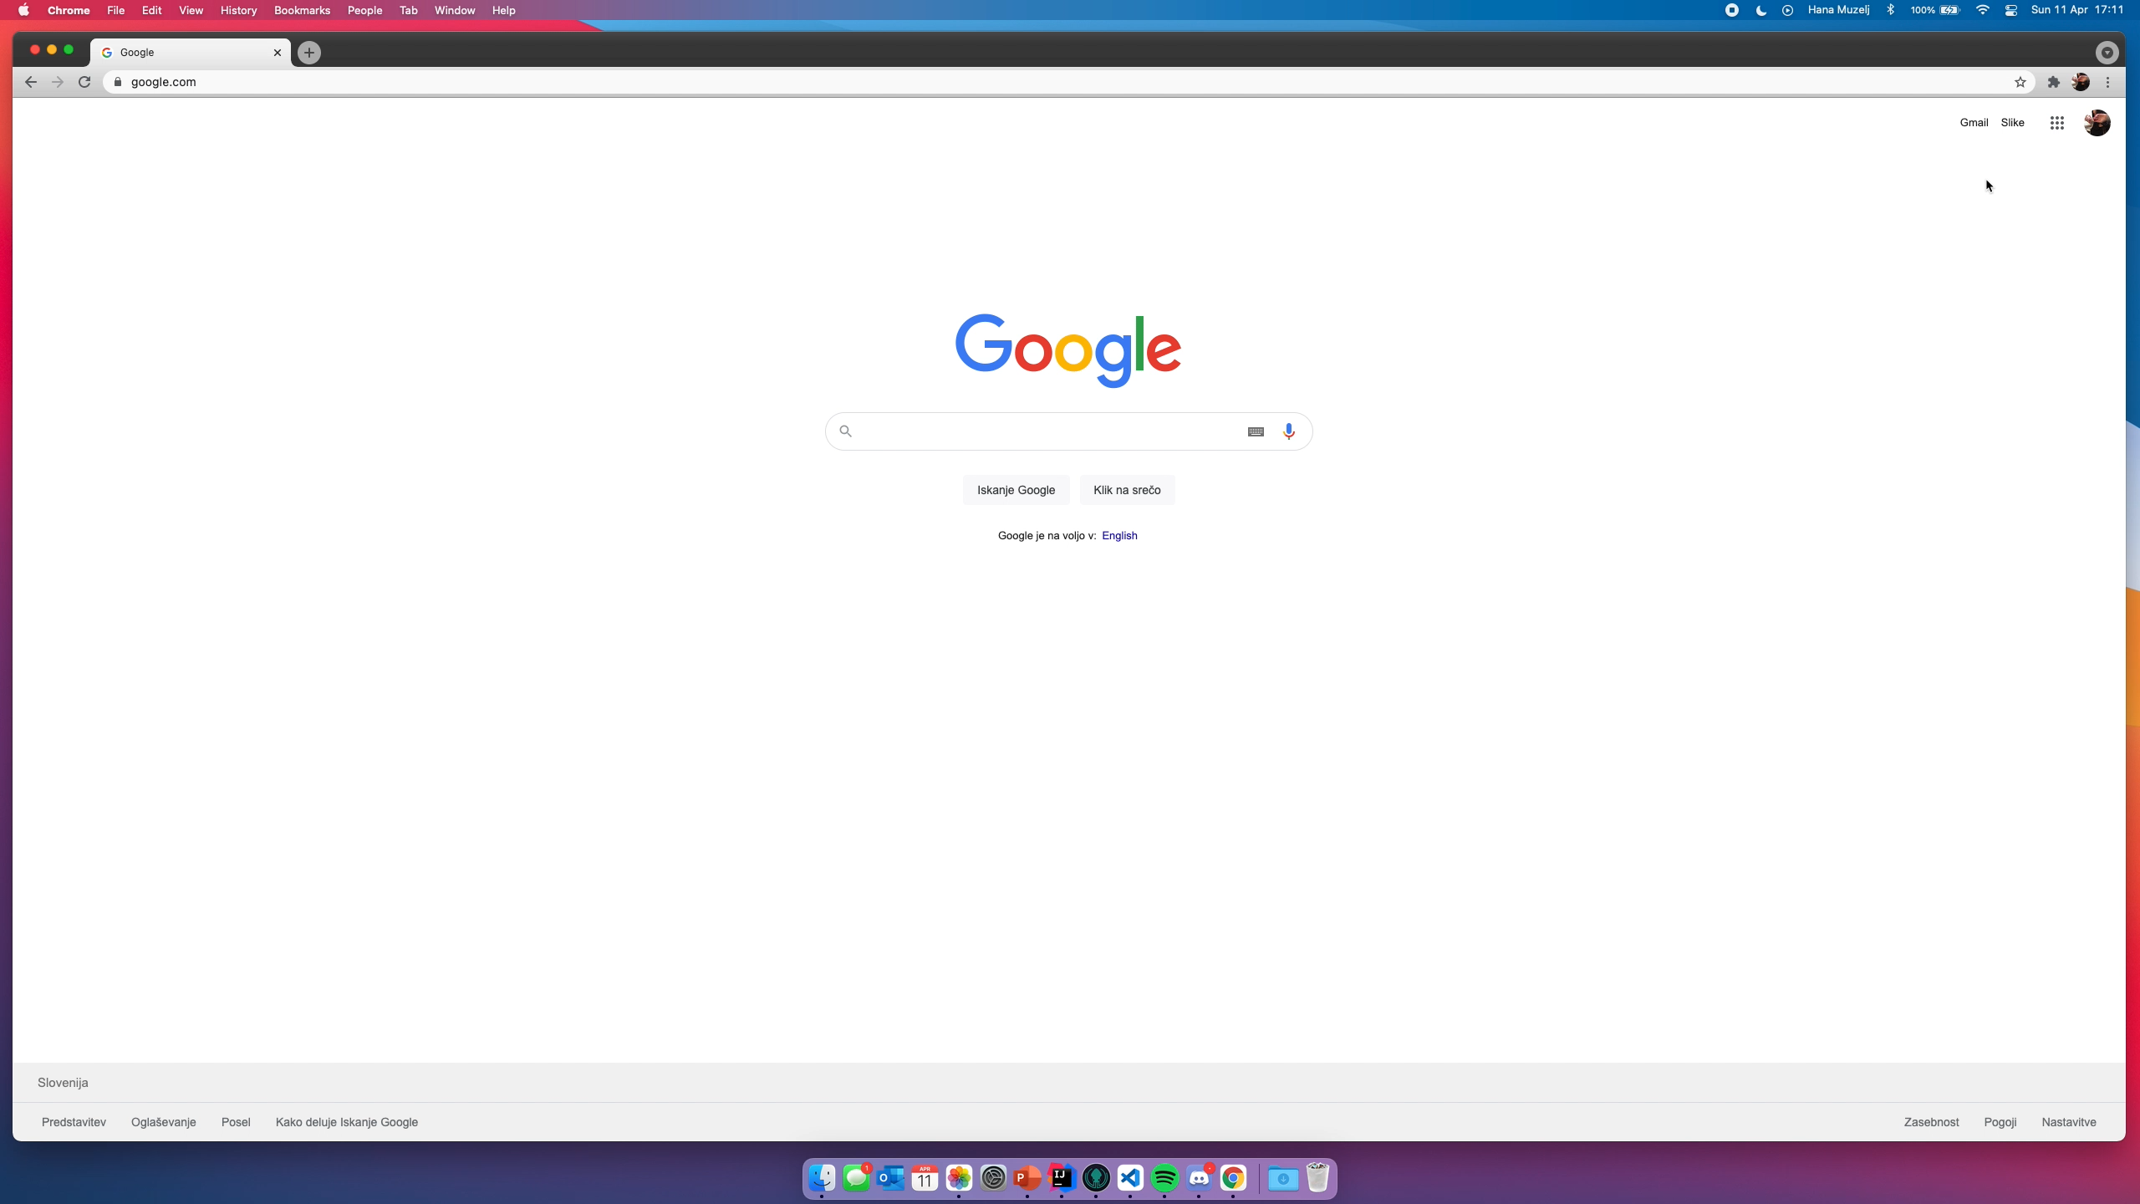

Slide 8
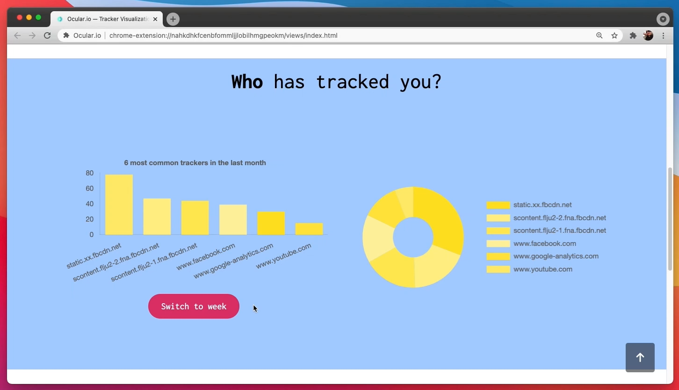
Count
Tracker [number]

Slide 9



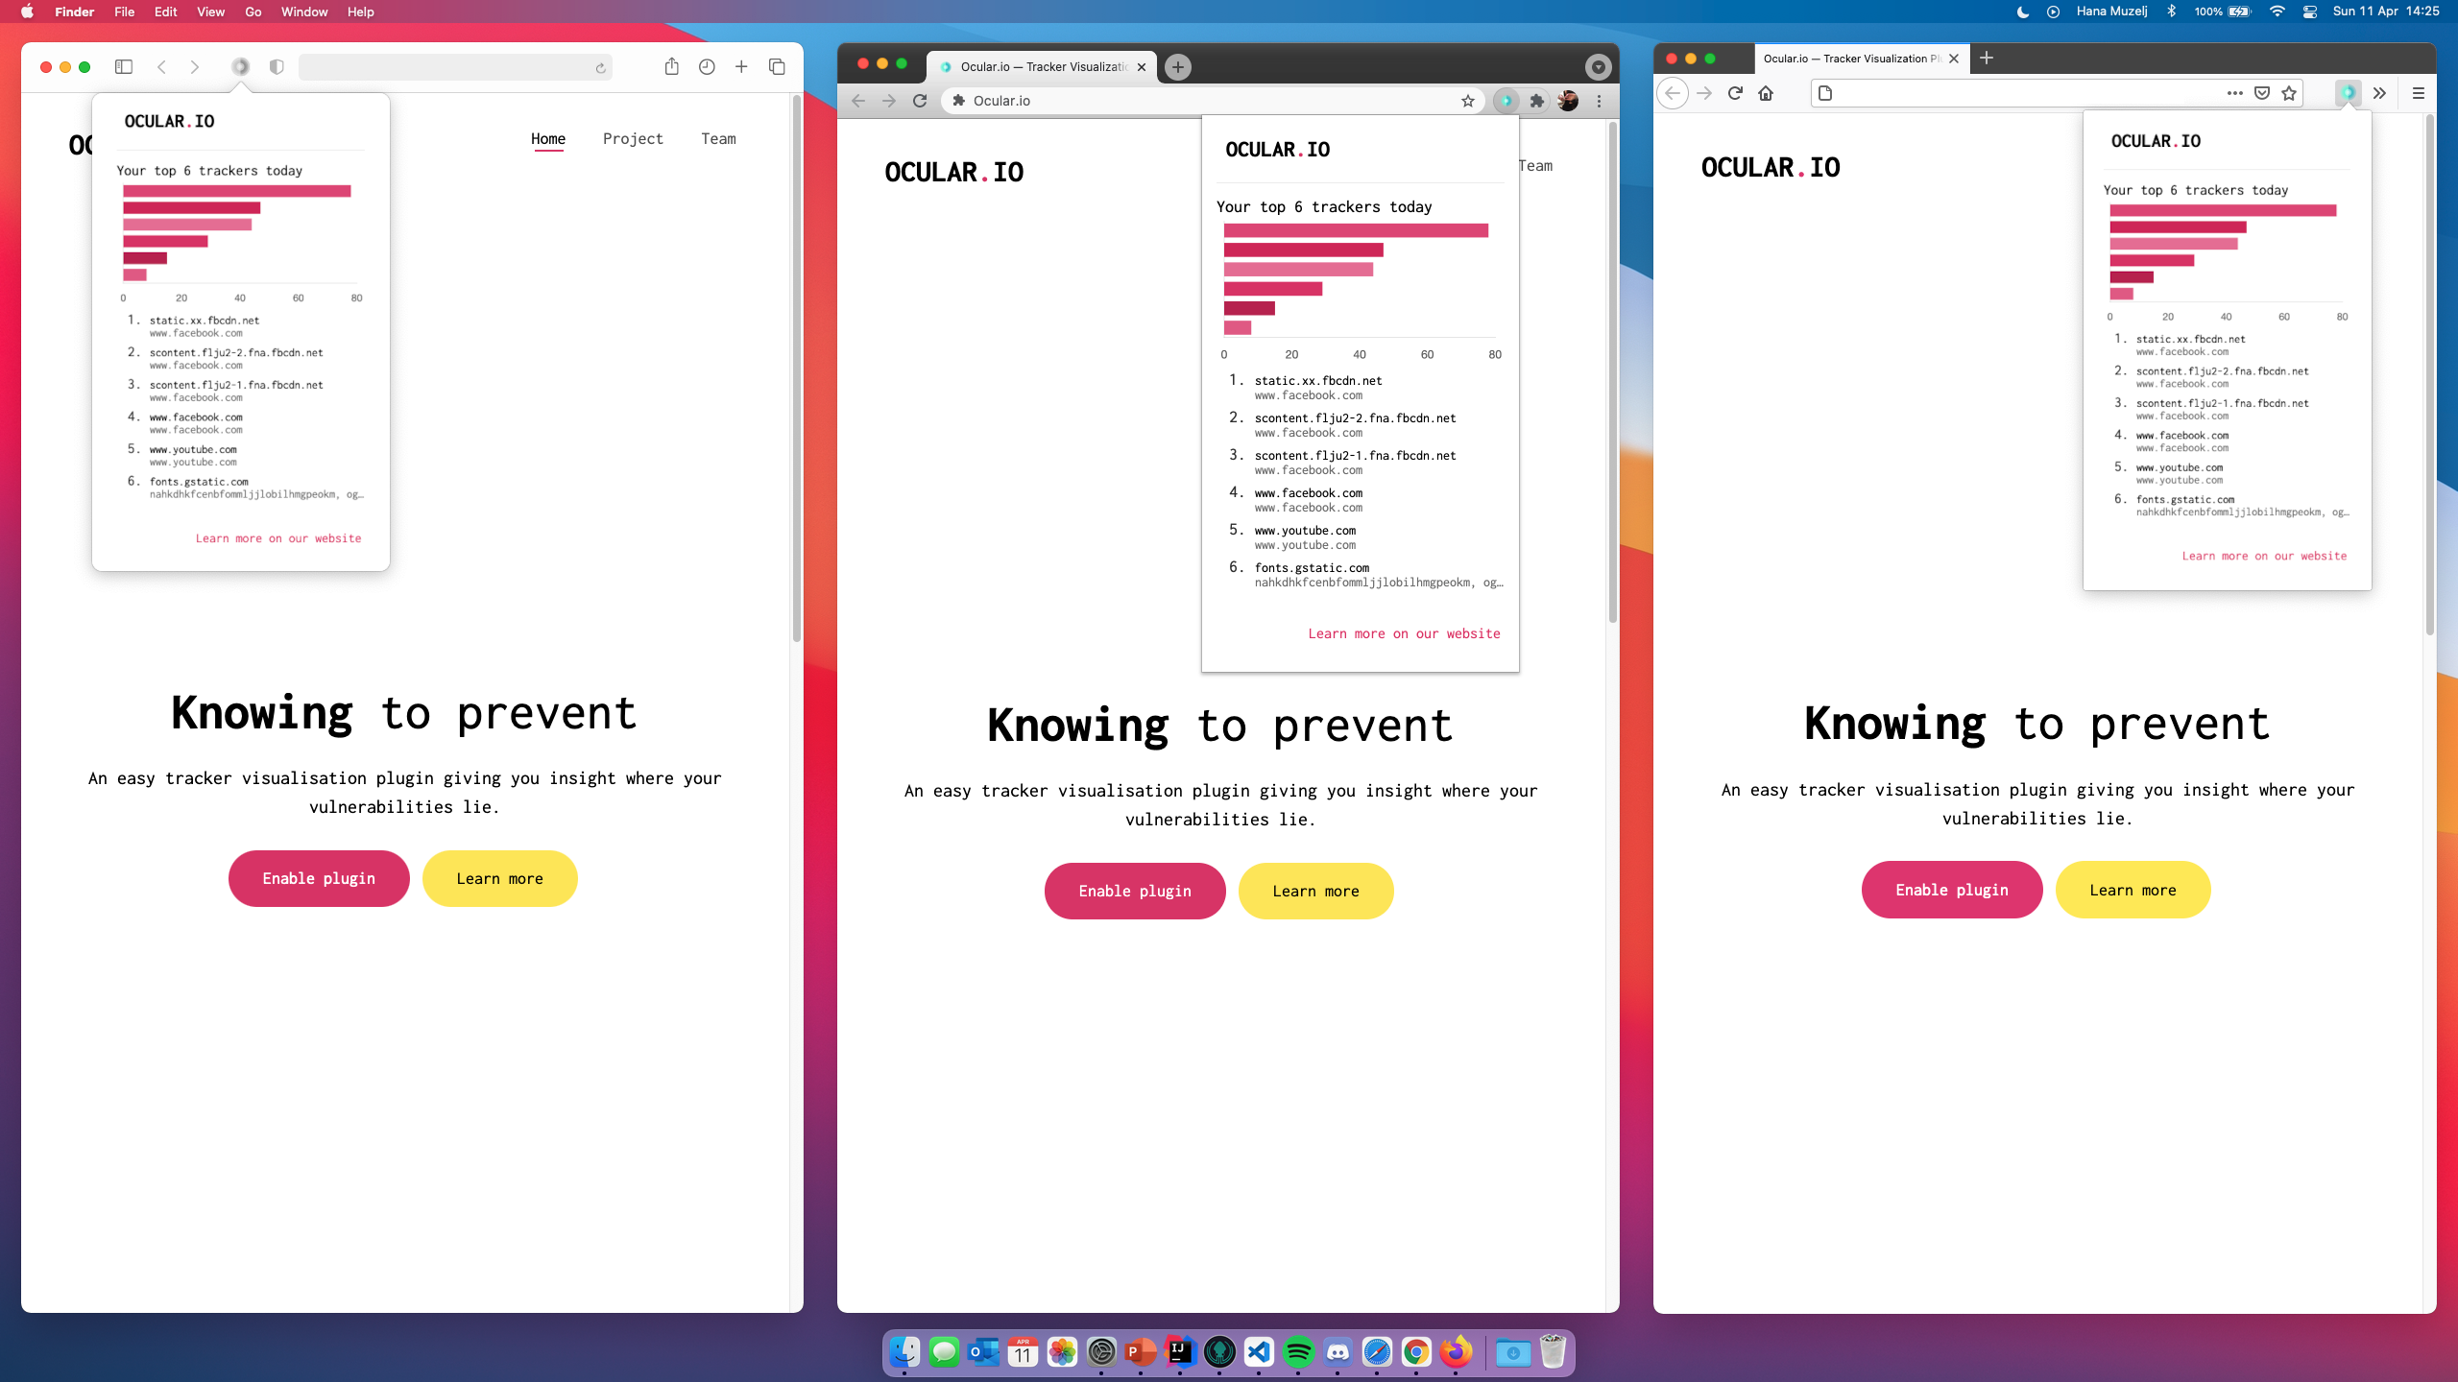
Večplatformska podpora

Slide 10


Vprašanja?

Slide 11

HVALA ZA VAŠO POZORNOST!
Več o projektu na:

